Slide 1




Niveau
TaRL Français
1ère AP
Séance 6

Slide 2


Pour l’enseignant – À ne pas lire aux élèves.
Recommandations générales pour les enseignants
1. Se préparer : lire le support avant la séance pour s’en imprégner et visualiser les enchaînements.
2. Maintenir un rythme soutenu : l’enseignant doit imposer une cadence élevée à la classe, sans temps morts. Il doit veiller à couvrir le contenu de la leçon, en vérifiant la compréhension avant de passer à l’étape suivante.
3. Questionner et corriger : l’enseignant doit faire participer le maximum d’élèves pendant la séance, surtout les plus faibles. Chaque réponse erronée doit être corrigée pour éviter l’installation durable de lacunes.
4. Suivre les étapes du support sans le lire passivement : chaque haut de page contient un encadré avec des suggestions pour les enseignants. Il est essentiel de respecter ces orientations et de ne sauter aucune page. Toutefois, l’enseignant ne doit pas faire de lecture passive. Il se tient debout, circule et occupe la salle. Il explique de manière vivante et expressive, donne des exemples, fait participer les élèves et corrige les réponses.
5. Expliquer les consignes : l’enseignant veille à ce que tous les élèves comprennent les consignes des activités en leur demandant de les reformuler ou en les réexpliquant dans leur langue maternelle.

Slide 3


Pour l’enseignant – À ne pas lire aux élèves.
Objectifs de la séance
À la fin de la séance, au moins 80% des élèves doivent être capables de :
Réviser et consolider le vocabulaire étudié
Réviser les lettres ABCDEF.

Slide 4


Pour l’enseignant – À ne pas lire aux élèves.
Plan de la séance
1. Chanson action
5 min
À l’école
2. Vocabulaire
20 min
Révision du Vocabulaire
3. Chanson de l’alphabet
20 min
4. Révision des lettres ABCDEF
20 min
5. Jeu
10 min
Jeu du panier des lettres

Slide 5
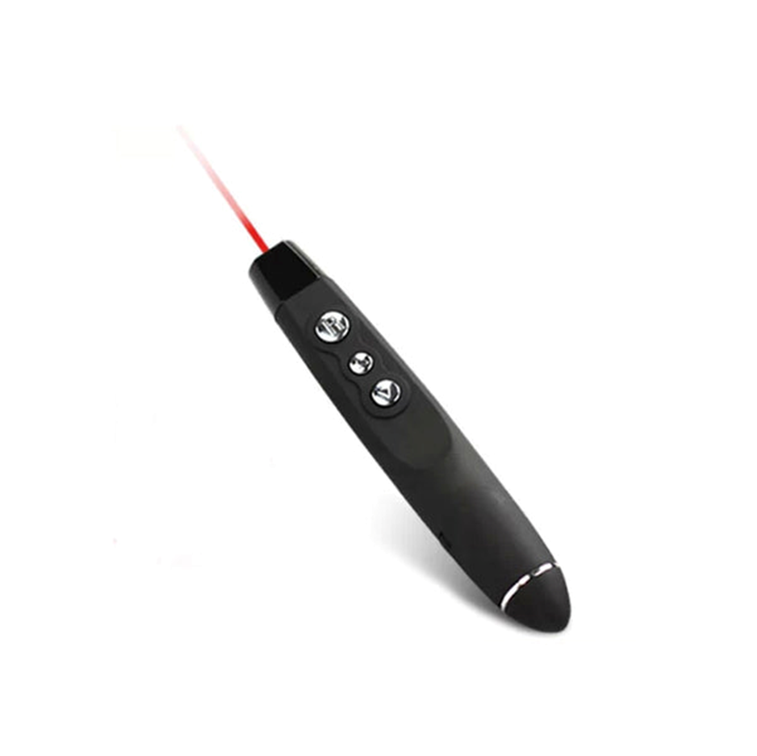




Matériel technique
Ordinateur avec Microsoft Office
Pointeur
Projection ajustée
Matériel didactique

Slide 6
Chanson-action
À l’école
5 min

Slide 7
Pour l’enseignant – À ne pas lire aux élèves.
Objectifs de l’activité
Chanter la chanson : « À l’école »

Slide 8


Bonjour les enfants. Nous allons commencer une nouvelle séance de français. Soyez attentifs !

Slide 9

Pour commencer, nous allons écouter une nouvelle chanson : « À l’école ». Après, on va chanter ensemble.

Slide 10

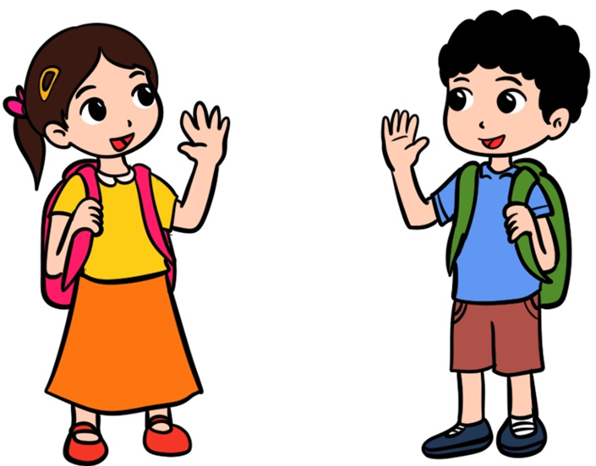
Première écoute : Les élèves écoutent. Pendant la diffusion, l’enseignant réalise des gestes expressifs en lien avec le contenu de la chanson.

Slide 11
Deuxième écoute : les élèves chantent et font des gestes expressifs. Cliquez pour diffuser l’audio.

Slide 12
Vocabulaire
Révision du Vocabulaire
20 min

Slide 13
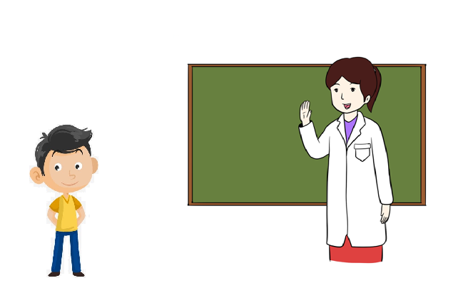
L'enseignant montre un garçon et dit " (prénom du garçon) est un garçon, c'est un garçon,
un garçon, garçon,
Mohammed est un garçon, c'est un garçon, un garçon, garçon,

Slide 14
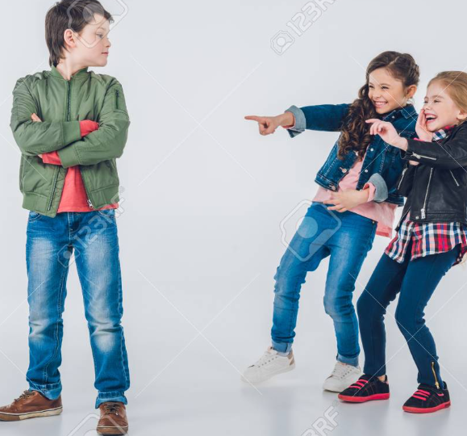
L'enseignant demande aux filles de répéter en choeur en pointant un garçon " garçon".
garçon

Slide 15
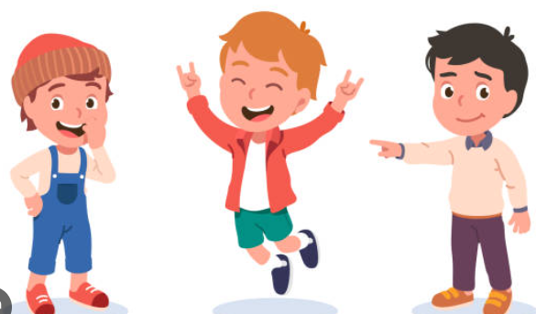
L'enseignant fait répéter par tous les garçons "garçon" en se pointant du doigt.
garçon

Slide 16
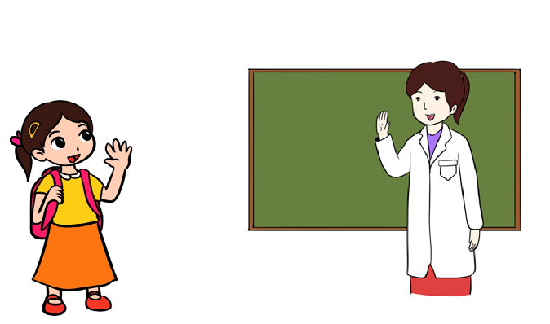
L'enseignant montre une élève et dit : "(prénom de la fille) est une fille, c'est une fille."
AYA est une fille, c'est une fille.

Slide 17
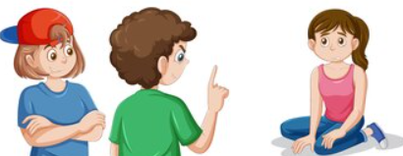
L'enseignant demande aux filles de répéter en choeur en pointant une fille " fille".
fille

Slide 18
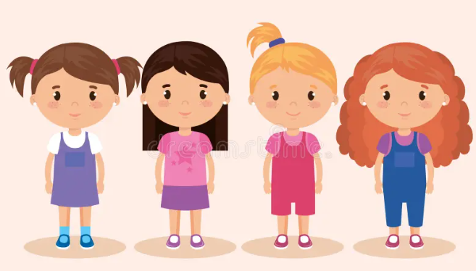
L'enseignant fait répéter par tous les filles « fille" en se pointant du doigt.
fille

Slide 19
Etape 2 : « Échange entre élèves ». travail en binômes. L'enseignant fait passer une fille et un garçon et leur demande de se présenter mutuellement " Bonjour, je m'appelle............, je suis une fille." "bonjour, je m'appelle.............., je suis un garçon »
Les autres binômes se présentent mutuellement. l'enseignant circule pour apporter de l'aide et s'assurer que tous les élèves participent
bonjour,
je m'appelle Mohammed,
je suis un garçon
Bonjour,
je m'appelle AYA, je suis une fille.

Slide 20
Chanson de l’alphabet
20 min

Slide 21
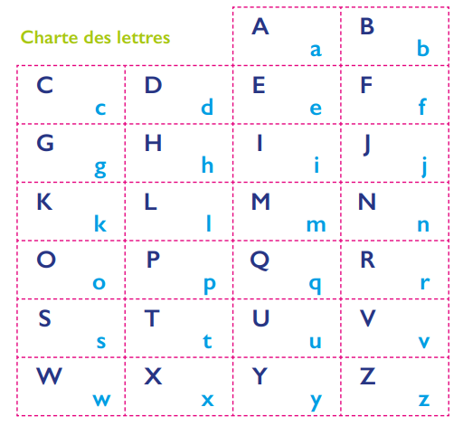
On va écouter la chanson de l’alphabet. Après, on va chanter ensemble. Ecoutez bien.

Slide 22

Etape 1 : Les élèves écoutent et suivent avec le doigt sur la charte des lettres. L’enseignant met le doigt sur les lettres pendant la chanson )livret de l’élève page 79 [.

Slide 23
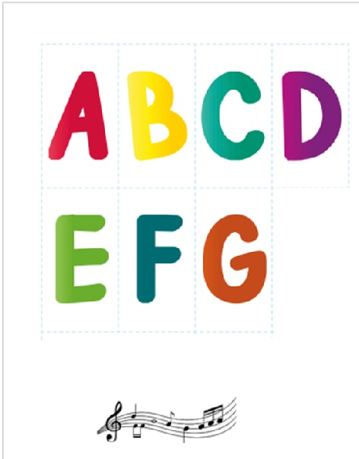
Etape 2: Les élèves chantent l’alphabet en mettant le doigt sur chaque lettre.(s’arrêter à G)

Slide 24
Révision des lettres
ABCDEF
20 min

Slide 25
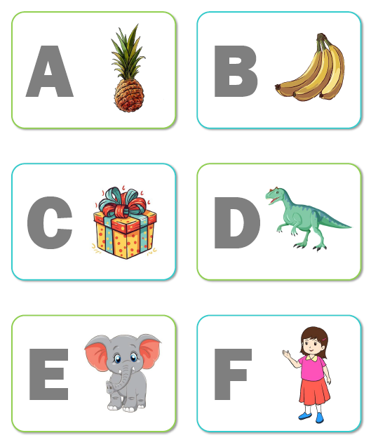
Etape 1. Lecture de ABCDEF : l’enseignant montre des lettres au hasard sur le livret )page 74( et désigne des élèves pour les lire individuellement.
Tous les élèves doivent participer. Il convient d’éviter « l’effet répétition » en changeant l’ordre des lettres pour chaque élève interrogé. Après la lecture des lettres par les élèves, l’enseignant rappelle les mots référents )exemple : « A comme dans Ananas »).

Slide 26
Etape 2. Lecture de ABCDEF en binômes : l’enseignant demande aux élèves de jouer avec leur voisin. Un élève met le doigt sur une lettre )page 74( et l’autre élève doit nommer la lettre.
Aujourd’hui, nous allons apprendre de nouveaux mots en français.

Slide 27
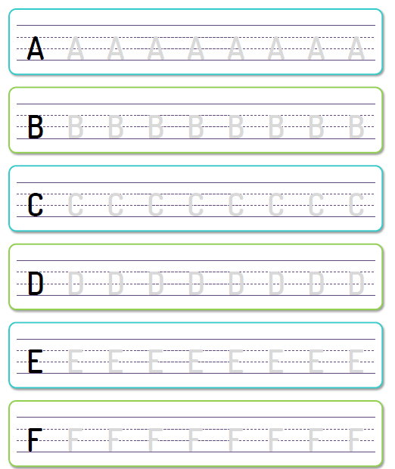
Etape 3. Ecriture des lettres : L’enseignant demande aux élèves d’écrire les lettres sur le livret )page 73(.
Il circule entre les rangs pour corriger les élèves et leur rappeler les gestes d’écriture.
Aujourd’hui, nous allons apprendre de nouveaux mots en français.

Slide 28
Jeu
Jeu du panier des lettres
10 min

Slide 29
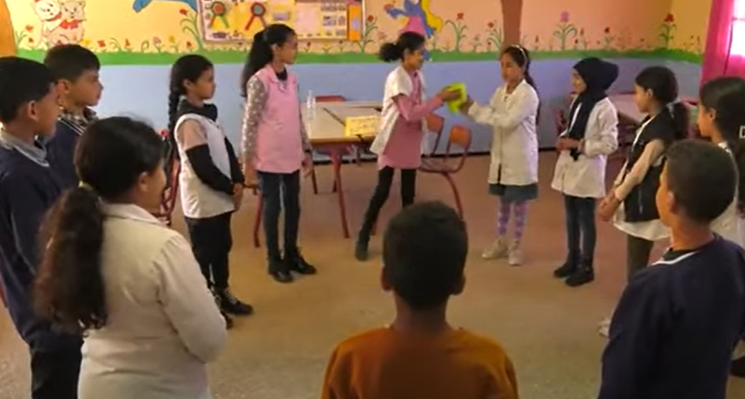
On va jouer un jeu qui s’appelle «Jeu du panier des lettres».
Mettre les 6 lettres dans le panier

Slide 30
La séance d’aujourd’hui est terminée. À demain !

